Slide 1
FACULTAD DE CIENCIAS EMPRESARIALES ESCUELA ACADÉMICO PROFESIONAL DE ADMINISTRACION
Gestión de
Proyectos de Inversión
II Unidad
25/05/2015
Ing. Juan Alberto Paucar Rupay

Slide 2
ESTUDIO ORGANIZACIONAL Y LEGAL
Principios
Reglas
Normas
Funciones Organigramas
Futuro
Funcionamiento.

Slide 3
FACTIBILIDAD ORGANIZACIONAL
Determina si existe una estructura funcional y/o divisional de tipo formal o informal que apoyen y faciliten las relaciones entre personal, sean empleados o gerentes, de tal manera que provoquen un mejor aprovechamiento de los recursos especializados y una mayor eficiencia y coordinación entre los que diseñan, procesan, producen y comercializan los productos o servicios.

Slide 4
El proyecto, se basa en un largo plazo que asigna capital y recursos para la producción de bienes y servicios. Se recomienda tomar en cuenta los aspectos estratégicos generales institucionales, además de la misión y de la visión, será importante declarar la política, la filosofía y hasta los objetivos estratégicos de la institución.
El planeamiento estratégico y su relación con los proyectos

Slide 5
Si bien el esquema estratégico no es obligatorio en un proyecto, en la parte administrativa se deben formular políticas claras, sobre todo aquellas que tengan implicancias en el planeamiento financiero del proyecto: Por Ejemplo: Ventas: Al crédito (plazo o plazos) y/o al contado. Precios diferenciados, descuentos. Compras: Condiciones de pago (crédito o contado), proveedores (pocos o muchos, calidad) Inventarios: Constantes, proporcionales a las ventas, etc. Personal. Aumento futuro de sueldos y salarios, selección de personal.
…. El planeamiento estratégico y su relación con los proyectos

Slide 6
La etapa preoperativa implica consumo de materiales (limpieza o de economato si es una empresa de servicios), si hubiese materiales relacionados con el mercadeo, como artículos de merchandising, deberían ser cuantificados en unidades.
La Administración antes de la puesta en marcha

Slide 7
Los requerimientos pre operativos más importantes, son: a. Reclutamiento de personal, b. Promoción, publicidad y marketing del negocio. c. Asesoría contable y legal. d. Trámites para los requerimientos legales. e. Pago de planillas de las personas que trabajaran antes de la puesta en marcha. f. Alquiler de local antes de la puesta en marcha. g. Gastos pre operativos de funcionamiento de la empresa: servicios básicos, útiles de oficina, telefonía móvil, etc.
La Administración antes de la puesta en marcha

Slide 8
La Organización de la empresa proyectada.
ORGANIZACIÓN
Es un sistema social diseñado para lograr metas y objetivos por medio de los recursos humanos o de la gestión del talento humano y de otro tipo.
Establece las líneas de autoridad y responsabilidad diseñadas en el organigrama.

Slide 9
La Organización de la empresa proyectada.
Factibilidad organizativa (fortalezas y debilidades)
La factibilidad organizativa se refiere a las condiciones grupales y administrativas que indican la capacidad para proponerse y obtener resultados en común. Indicadores para valorar la factibilidad organizativa.
Relevancia de los logros obtenidos por el proyecto
Procedimientos contables y administrativos conforme a estándares reconocidos
Capacidad administrativa
Participación comunitaria
División adecuada de funciones y responsabilidades
Cohesión grupal

Slide 10
La Organización de la empresa proyectada.
Contenido del estudio organizacional
Bases para definir la estructura organizacional.
Estructura organizacional-Organigrama funcional de la empresa.
Definición de puestos de trabajo
Tabla de sueldos y salarios
Costo de la organización
Manual de políticas de la empresa
Reglamento interno

Slide 11
La Organización de la empresa proyectada.
Bases para definir la estructura organizacional.
Actividad de la empresa
Tamaño de la empresa
Nivel de tecnología
Naturaleza del negocio
Relación beneficio-costo de la Organización
Estructura Organizacional

Slide 12
A. División funcional.- La división funcional sucede cuando se establece una estructura basada en la especialización por conjuntos de tareas relacionadas entre sí o por distintos procesos dentro de cada nivel. Esta división se realizará según las diferentes áreas funcionales.
La Organización de la empresa proyectada.

Slide 13
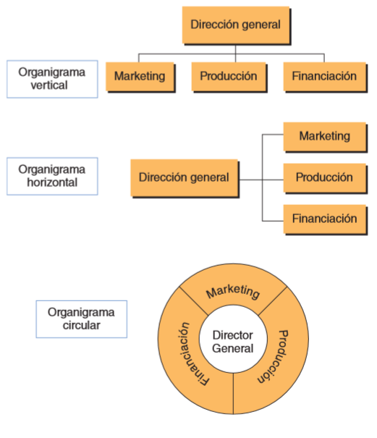
La Organización de la empresa proyectada.

Slide 14
B. División por productos: Si las divisiones se hacen de acuerdo con las particularidades de fabricación y comercialización de los productos, los sectores industriales o los proyectos, se está llevando a cabo una división por productos.
La Organización de la empresa proyectada.

Slide 15
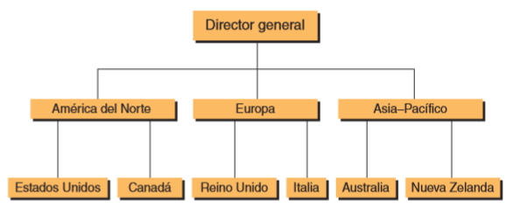
C. División por mercados: Cuando el criterio de especialización que prevalece depende de los diferentes tipos de mercado en los que la empresa actúa, se trata de una división por mercados. La tipología puede ser amplia y surge de la necesidad de segmentación del mercado. Esta división puede hacerse según distintos criterios: tipos de clientes (consumo y organizacional); canales de distribución (mayoristas, minoristas y grandes superficies), o zonas geográficas (países, regiones, etc.), siendo esta última forma la más frecuente.
La Organización de la empresa proyectada.

Slide 16
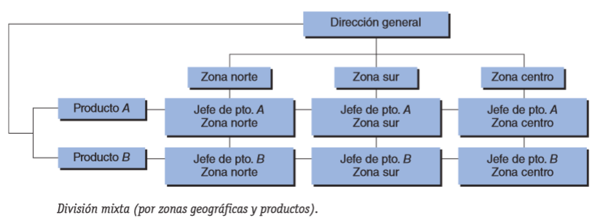
D. División mixta: Al estructurar los distintos departamentos mediante algunos de los criterios anteriormente citados, y aplicándolos a la vez (funcionalmente, por productos y por mercados), se está fijando una división mixta. Determinadas situaciones pueden requerir este tipo de planteamiento.
La Organización de la empresa proyectada.

Slide 17
E. Las Unidades Estratégicas de Negocio (UEN): Es posible establecer en el nivel más alto de la empresa unas unidades que se gestionarán de forma individualizada, con su propia estrategia y medios, como si se tratase de negocios distintos, llamadas Unidades Estratégicas de Negocio (UEN). Estas unidades se plantean en empresas que se dirigen a diferentes clientes, y satisfacen diversas necesidades y/o utilizan tecnologías que no tienen nada en común.
La Organización de la empresa proyectada.

Slide 18
Definir los puestos de trabajo
En toda organización coexisten dos estructuras que deben ser ajustadas, la estructura de procesos (lo que se hace) y la estructura de las personas que ejecutan los procesos (quien lo hace). La definición de cada puesto de trabajo es el anexo de unión entre estas dos estructuras.
En función de aquello hay que hacer, debemos determinar qué competencia profesional es exigible a la persona que ocupe el puesto de trabajo.

Slide 19
Elementos del diseño de los puestos de trabajo
Tareas
Función
Obligación
Puesto
Ocupación
Procesos de Administración de recursos Humanos
Reclutamiento
Selección de personal
Formación
Evaluación del desempeño
Valoración de puesto

Slide 20
Costo de la organización
Son los costos administrativos y están relacionados con:
Los costos de personal directivo, administrativo y de servicios,
Las depreciaciones,
Los servicios públicos,
Los arriendos,
Gastos de mantenimiento,
Seguro, prestaciones, entre otros.

Slide 21
Reglamento interno
Es el instrumento por medio del cual el empleador regula las obligaciones y prohibiciones a que deben sujetarse los trabajadores, en relación con sus labores, permanencia y vida en la empresa.

Slide 22
Importancia del estudio Organizacional
Componente administrativo
1. Las unidades organizativas.
2. El talento humano
3. Los recursos materiales y financieros
4. Los planes de trabajo

Slide 23
Puestos y perfiles requeridos
En este apartado se especificarán los otros puestos o categorías profesionales que son necesarios para el correcto desarrollo y funcionamiento de la empresa durante los primeros años. Así pues, hay que presentar en este epígrafe las funciones y responsabilidades que tendrán, así como el perfil, cualidades y experiencia requeridas.
La descripción de los puestos de trabajo:
Denotará el grado de madurez del proyecto
Determinará al detalle las necesidades laborales a cubrir.
Eliminará repeticiones funcionales entre diferentes personas.
Estará correlacionado con el Plan de Empresa en su conjunto.

Slide 24
Puestos y perfiles requeridos: ejemplos
PUESTO | DESCRIPCIÓN | PERFIL
Administrativo | Será el responsable de llevar la administración del centro, con todo lo que ello implica (concertación de citas, horarios, recepción telefónica, realización de fichas etc.). Encargado del control de personal y la coordinación de todo el equipo profesionales. Responsable de realizar los inventarios, y velar por el buen aprovechamiento de los recursos disponibles. Control de los usuarios, como de las familias y su situación administrativa dentro del centro. Organización de horarios, y optimización de espacios a fin de garantizar la rentabilidad y productividad. Elaborar informes que apoyen en trabajo de estadística, con el fin de evaluar el rendimiento del centro. Evaluar las diferentes necesidades que pueden surgir, tanto materiales, humanas, o administrativas. Reparto de encuestas para medir el grado de satisfacción de los usuarios. Reparto de encuestas para medir el rendimiento de los diferentes profesionales. Reparto de encuestas para medir el grado de conocimiento del centro en el entorno. | Diplomado en Administración o similar.: Experiencia en administración de personal equipos de trabajo. Capacidad de coordinación y organización. Habilidades de comunicación, negociación y empatía. Habilidades de orden, organización e implementación de programas y acciones que conlleven un trabajo interdisciplinar. Requiere tener actitud de servicio, excelente presentación y trato.

Slide 25
NECESIDADES DE RECURSOS HUMANOS
En este apartado se:
Establecerán as necesidades de personal en cada uno de los puestos identificados.
Proyectarán las expectativas de crecimiento de la plantilla a lo largo del horizonte temporal objeto de planificación
Incluirá el coste de personal que engloba las retribuciones (fijas y variables) así como otras cargas obligatorias impuestas por disposición legal.

Slide 26
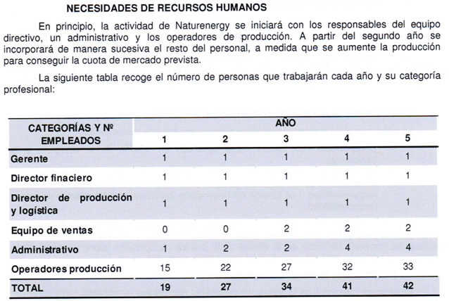
NECESIDADES DE RECURSOS HUMANOS: ejemplo

Slide 27
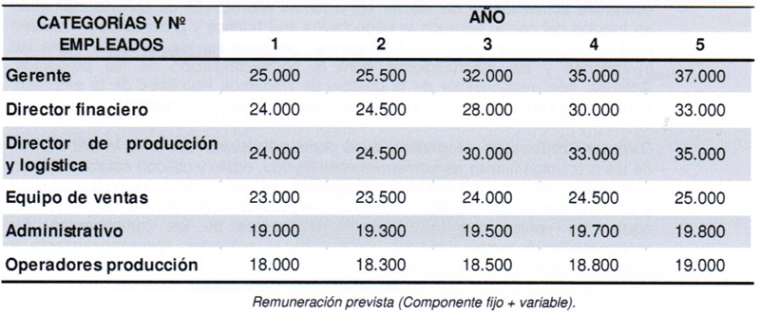
NECESIDADES DE RECURSOS HUMANOS: ejemplo

Slide 28
Políticas DE RECURSOS HUMANOS
La puesta en marcha de la empresa requerirá la aplicación de un conjunto de políticas de recursos humanos que, por un lado, faciliten el alcance de los objetivos globales del negocio, y por otro, contribuyan a la satisfacción de las personas que ocupan esos puestos.
Políticas de selección (provisión).
Políticas de retribución, compensación e incentivos (mantenimiento).
Políticas de formación y capacitación (desarrollo).
Políticas de seguimiento y control.

Slide 29
FACTIBILIDAD LEGAL

Slide 30
FACTIBILIDAD LEGAL
El estudio de viabilidad legal debe informar si la legalidad vigente permite, o más bien no impide la realización del proyecto empresarial.
Este estudio de viabilidad, al igual que los otros, en lo posible debe ser efectuado por expertos y el encargado de evaluar la factibilidad global del proyecto ha de seguir la orientación de los especialistas.

Slide 31
OBJETO DEL ESTUDIO
1. Viabilidad Legal.
2. Estudiar las normas y regulaciones existentes relacionadas con la naturaleza y actividad económica del proyecto.
3. Constitución y formalización de la empresa.
4. Analizar los Aspectos legales que condicionan la operatividad y el manejo económico del proyecto.

Slide 32
Aspectos para su definición
Las características del proyecto
El volumen de operaciones.
La magnitud de la inversión requerida.
El número de socios.
Los aspectos legales, tributarios y laborales vigentes en la zona de ubicación del proyecto.

Slide 33
Elementos del Estudio Legal.
TIPOS DE SOCIEDADES.
SOCIEDAD COLECTIVA.
La Responsabilidad de las deudas de la sociedad es ilimitada, los socios deben responder por el pago de las mismas.
SOCIEDAD DE RESPONSABILIDAD LIMITADA.
La responsabilidad esta limitada al capital aportado, en caso de deudas no se responde con el patrimonio personal de los socios.
SOCIEDAD ANONIMA.
Los titulares de la sociedad lo son en virtud de una participación en el capital social a través de títulos o acciones.
SOCIEDAD EN COMANDITA.
Constituida por socios colectivos, que responden ilimitadamente por las deudas sociales y participan en la gestión y socios en comandita, que no participan en la gestión y cuya responsabilidad es limitada.

Slide 34
Pluralidad mínima y máxima de asociados.
2 socios mín.
Colectiva
Sin limite
2 socios mín.
Responsab. limitada
25 soc max.
1 gestor
1comand
Comandita simple
Sin limite
1 gestor
5 coman
Sin limite
Comand por acciones
Anonima
Sin limite
5 accionis

Slide 35
Marco legal
Conjunto de disposiciones jurídicas vigentes que debe cumplir el proyecto en su etapa de ejecución y operación, además de las normas y principios que van a regir la organización.

Slide 36
Aspectos:
De Mercado:
Legislación sanitaria sobre los permisos para la presentación de productos alimentarios.
Elaboración y funcionamiento de contratos con proveedores y clientes.
Permisos sanitarios para el transporte del producto.

Slide 37
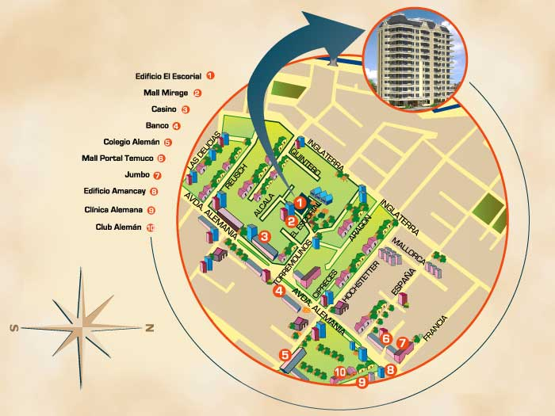
Aspectos
De Localización:
Estudios de posesión y vigencia de los títulos de bienes.
Litigios, prohibiciones, contaminación ambiental, uso intensivo de agua.
Apoyos fiscales por medio de la exención de impuestos, por la ubicación del proyecto.
Gastos notariales, transferencias, inscripción en registro público.

Slide 38
Aspectos
Del Estudio de Ingeniería:
Transferencia de tecnología.
Compra de marcas y patentes y pago de regalías.
Aranceles y permisos por importaciones.

Slide 39
Aspectos
De la Organización y la Administración:
Leyes que regulan las relaciones laborales: los contratos laborales, prestaciones sociales, etc.
Acta de constitución, personería jurídica y estatutos de constitución.
Manual de funciones.

Slide 40
De la Organización y la Administración
Manual de procedimientos.
Reglamento interno de trabajo.
Reglamento de higiene y seguridad industrial

Slide 41
Aspectos
Del Estudio Ambiental:
Normas sobre los recursos naturales renovables y no renovables para el otorgamiento de la licencia ambiental y el plan de manejo ambiental.

Slide 42
Aspectos
Del Estudio Financiero:
Ley sobre el impuesto de renta y complementarios: aspectos fiscales sobre depreciación, amortización, valuación de inventarios, etc.
Normas financieras relativas al sistema de crédito y de las obligaciones contractuales con los usuarios.

Slide 43
REGISTRO DE MARCA
Una marca es un signo distintivo que indica que ciertos bienes o servicios han sido producidos o proporcionados por una persona o empresa determinada. Las Marcas ayudan a los consumidores a identificar y comprar un producto o servicio que, por su carácter y calidad, indicados por su marca única, se adecua a sus necesidades.
Las marcas son susceptibles de ser protegidas mediante títulos otorgados por el Estado, específicamente el Instituto Nacional de Defensa de la Competencia y de la Propiedad Intelectual INDECOPI (Perú) y que confieren a su titular el derecho exclusivo de utilizarlos en el tráfico comercial, e impedir a terceros la utilización de estas marcas protegidas.
MARCAS
FIGURATIVAS.
Integradas únicamente por una figura o un signo visual, que se caracteriza por su forma particular.
MARCAS
NORMATIVAS.
Integradas por una o mas letras, dígitos, números, palabras, o combinaciones de ellos.
MARCAS
MIXTAS.
Integrada por uno o varias elementos verbales y uno o varios figurativos.

Slide 44
MARCA FIGURATIVA.
MARCA NORMATIVA.
MARCA MIXTA.

Slide 45
Gracias…

